Slide 1
Návrh a realizace sesterské aplikace pro RTLS urgentního příjmu
Autor: An Tran
Vedoucí: Ing. Jaromír Konečný, Ph.D.
Konzultant: doc. Ing. Marek Penhaker, Ph.D

Slide 2
Zadání diplomové práce
Seznámení se s prostředím urgentního příjmu.
Analýza, návrh a specifikace webové aplikace. K návrhu použijte např. jazyk UML.
Vytvoření back-end aplikace komunikující s databází Firebird. Zvolte vhodný nástroj a implementujte aplikaci (ASP.NET, C#, Java, Node JS, …)
Vytvoření front-end uživatelské aplikace. Zvolte vhodný nástroj a implementujte aplikaci (ASP.NET, Angular, React, …)
Nasazení aplikace na server a testování dle vytvořené specifikace
Zhodnocení a závěr

Slide 3
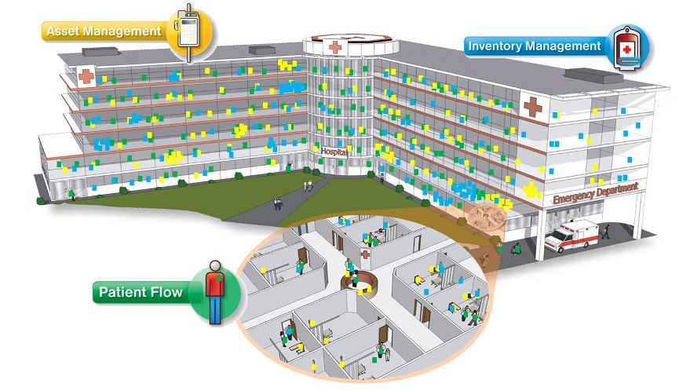

Rozbor problematiky
Zefektivnění urgentního příjmu FNO implementací systému pro lokalizaci v reálném čase
Monitorování, sledování ošetřovacího cyklu pacienta a následné statistické vyhodnocení dat
Cíle:
Vytvoření měřícího nástroje
Implementace požadavků klienta a
maximální zohlednění
časového vytížení uživatelů
Vytvoření serverové a klientské
části řešení
Obr. 1 budoucnost RTLS systému

Slide 4
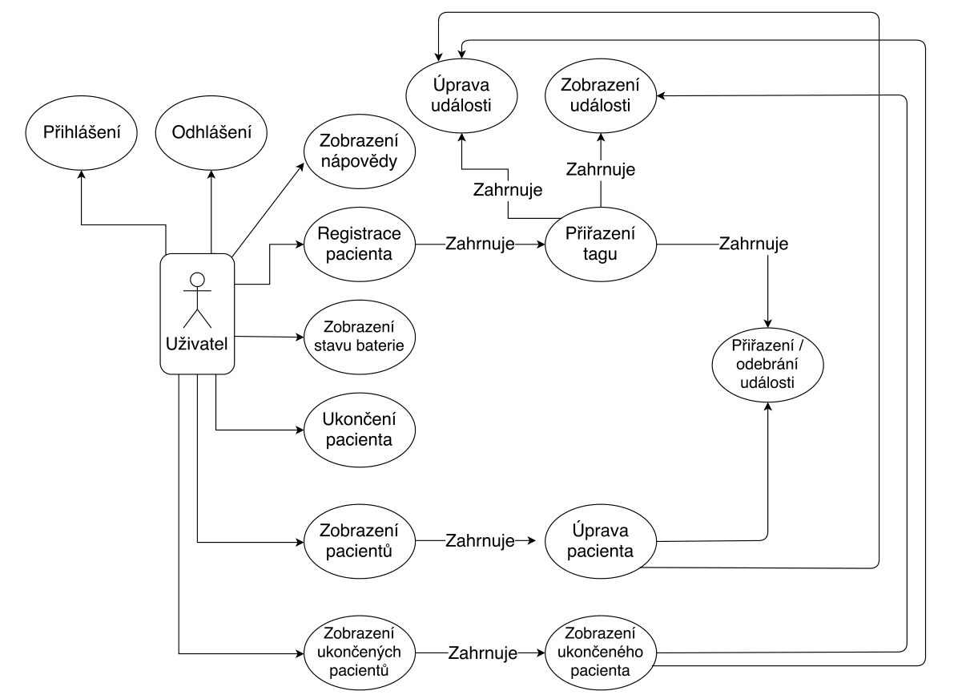
Diagram případu užití aplikace

Slide 5
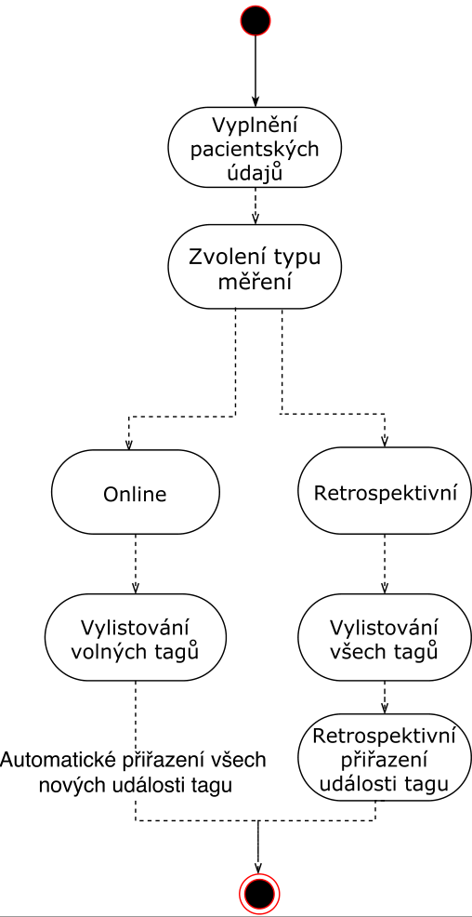
Diagram tvorba pacienta

Slide 6
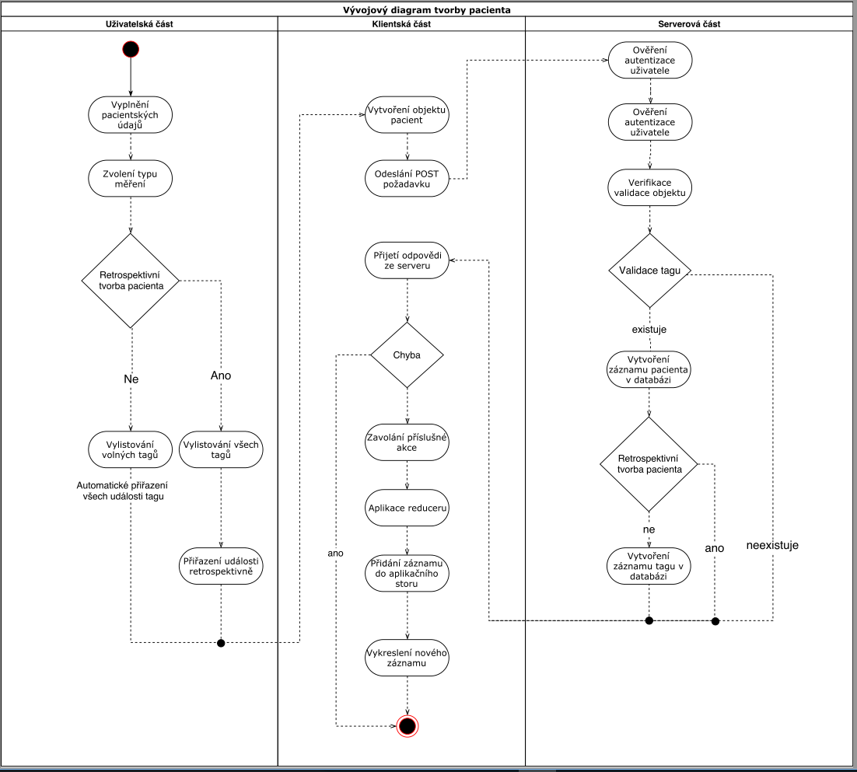
Diagram tvorba pacienta – za oponou

Slide 7
Ukázka aplikace

Slide 8
Ukázka aplikace

Slide 9
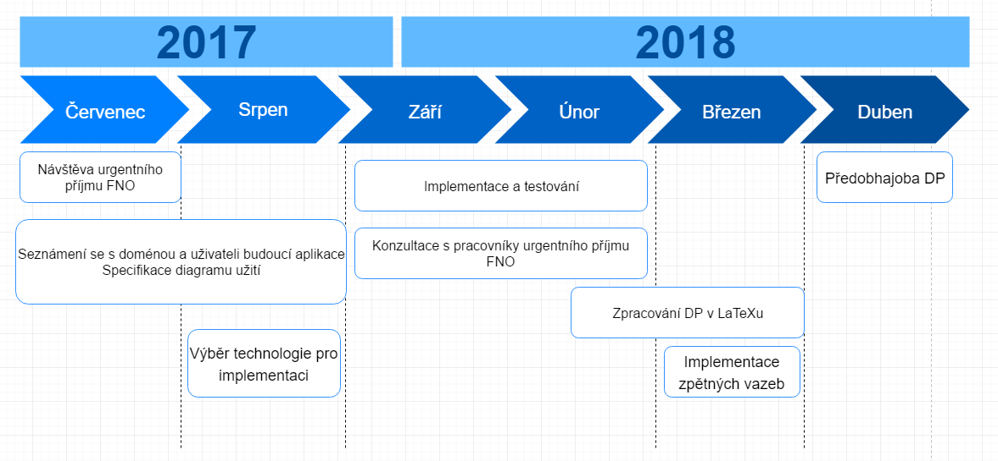
Stav řešení

Slide 10
Testovací prostředí
37.46.85.193:28888
Jméno: sa
Heslo: Test!234

Slide 11
Děkuji za pozornost

Slide 12
Zdroje
Obr. 1: https://dealmarkaz.pk/business-industrial-agriculture/other-business-industry/real-time-locating-system-rtls-i43588

